Slide 1
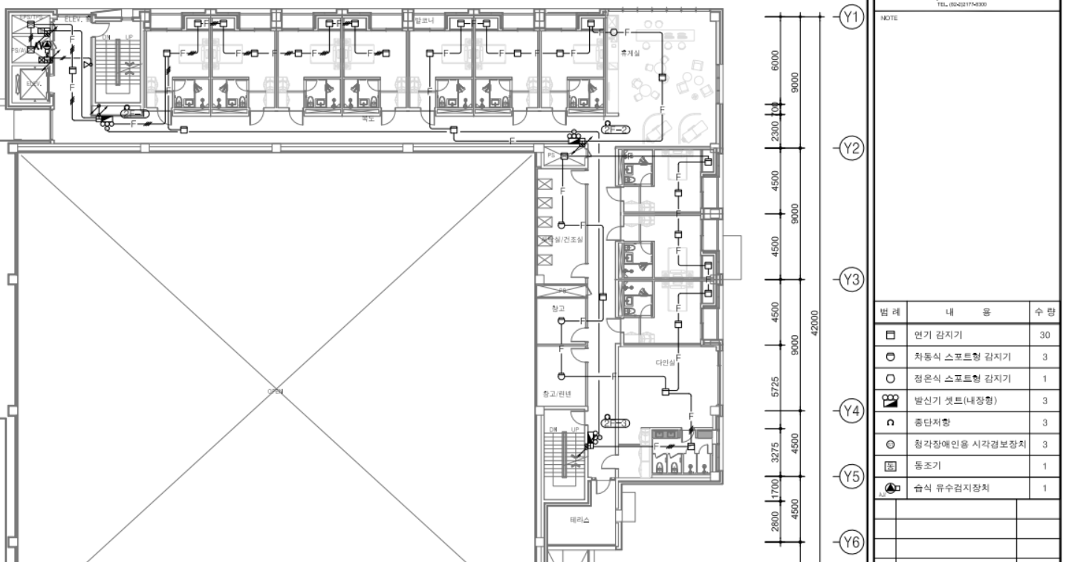
정온식:1EA
차동식:3EA

